Slide 1
第2章. 需求基础

Slide 2
课程相关新闻
华为出售荣耀
  购买方为深圳国资委与荣耀渠道商
  相关内容：画布上的重要合作
欢聚时代被百度收购，并遭遇浑水做空
  “实锤”人气与礼物刷量，未能明显动摇财务状况
  与浑水做空瑞幸报告的对比
  相关内容：画布上的重要合作与关键业务，平台商业模式与收益流分配
美团发力美团优选
  集体转岗，10-12-6
  以社区团购为切入点做市场下沉与品牌巩固
  最大竞争目标：拼多多

Slide 3
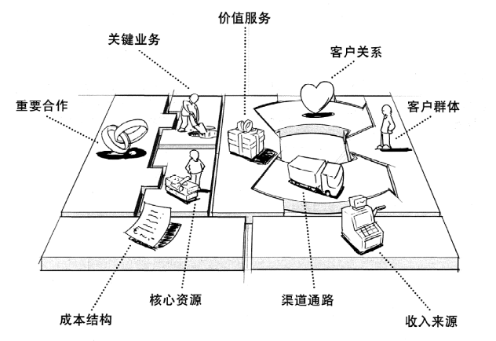
复习：《需求与商业模式创新》课程内容
现实世界
需求管理
问题域描述
需求验证
需求规格说明
问题域
解系统
需求归约
商业模式画布
问题
需求
需求获取
需求分析
计算机世界
业务需求
用户需求
系统级需求
目标
任务
交互

Slide 4
主要内容
需求的定义
基本概念的区分
需求的层次性
需求的常见类型
优秀需求的特性

Slide 5
广泛的类别
项目需求
需求
过程需求
软件需求
系统需求
硬件需求
其他需求
不切实际的期望
项目需求：项目的成本要控制在60万元人民币以下。
过程需求：项目要使用持续集成方法进行开发。
硬件需求：系统要购买专用服务器，其规格不低于….。
人力需求（其他）：系统投入使用时，需要对用户进行1个星期的集中培训。
不切实际的期望：在使用系统时，收银员必须要在2个小时内完成一个销售处理的所有操作。
  如果一个销售处理任务在2个小时内没有完成，系统要撤销该任务的所有已执行操作

Slide 6
软件需求的分类IEEE
功能需求（Functional Requirement）：
  和系统主要工作相关的需求，即在不考虑物理约束的情况下，用户希望系统所能够执行的活动，这些活动可以帮助用户完成任务。功能需求主要表现为系统和环境之间的行为交互。
性能需求（Performance Requirement）：
  系统整体或系统组成部分应该拥有的性能特征，例如CPU使用率、内存使用率等。
质量属性（Quality Attribute）：
  系统完成工作的质量，即系统需要在一个“好的程度”上实现功能需求，例如可靠性程度、可维护性程度等。
对外接口（External Interface）：
  系统和环境中其他系统之间需要建立的接口，包括硬件接口、软件接口、数据库接口等等。
约束
  进行系统构造时需要遵守的约束，例如编程语言、硬件设施等
其他
  数据需求等

Slide 7
不同类型需求的作用
功能需求
  必备，价值的来源
性能需求
  动态性（系统实际运行状态）需要专门模拟
质量属性
  从设计（尤其是体系结构设计）的角度来讲
对外接口
  从封装和信息隐藏，以及多平台交互的角度来讲
约束
  容易忽略

Slide 8
功能需求
是软件产生价值的基础
最为复杂
  在所有需求中占比可达90%甚至更高。
最需要按照BR（SF）、UR、SR三个层次进行展开
价值主张 – 关键业务 – 功能需求，一般可以用可视化、故事和场景进行描述

Slide 9
性能需求（Performance Requirement，PR）
速度（Speed），系统的响应时间。
  PR1：所有的用户查询都必须在10秒内完成。
容量（Capacity），系统所能存储的数据量。
  PR2：系统应该能够存储至少10万条销售记录。
吞吐量（Throughput），系统在连续的时间内完成的事务数量，例如。
  PR3：解释器每分钟应该至少解析5000条没有错误的语句。
负载（Load），系统可以承载的并发工作量。
  PR4：系统应该允许200个用户同时进行正常的工作。
实时性（Time-Critical），严格的实时要求。
  PR5：监测到病人异常后，监控器必须在0.5秒内发出警报。

Slide 10
质量属性（Quality Attribute，QR）
系统为了满足规定的及隐含的所有要求而需要具备的要素称为质量（包含性能需求）
质量属性是为了度量质量要素而选用的特征
质量模型就是能够为质量需求的描述和评价提供工作基础的特征集及特征之间的联系

Slide 11
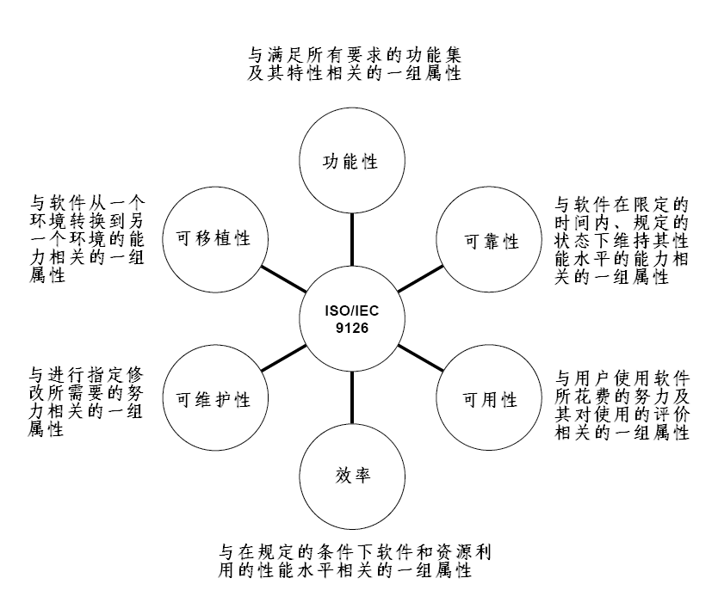
质量属性举例
——ISO/IEC 9126

Slide 12
常见的质量属性示例
可靠性（Reliability）：在规格时间间隔内和规定条件下，系统或部件执行所要求能力的能力。
  Reliability6：在进行数据的下载和上传中，如果网络故障，系统不能出现故障。
    Reliability6.1：分店子系统应该检测到故障，并尝试重新连接网络3次，每次15秒；
      Reliability6.1.1：重新连接后，分店子系统应该继续之前的工作；
      Reliability6.1.2：如果重新连接不成功，分店子系统应该等待5分钟后再次尝试重新连接
        Reliability6.1.2.1：重新连接后，分店子系统应该继续之前的工作；
        Reliability6.1.2.2：如果重新连接仍然不成功，分店子系统将数据恢复到同步之前的状态；
    Reliability6.2：总店子系统应该检测到故障，并等待分店子系统的消息
      Reliability6.2.1：在等待10分钟仍然没有接到分店子系统的消息时，分店子系统将数据恢复到同步之前的状态

Slide 13
常见的质量属性示例
可用性（Availability）：软件系统在投入使用时可操作和可访问的程度或能实现其指定系统功能的概率
  QA2：系统的可用性要达到98%。
安全性（Security）：软件阻止对其程序和数据进行未授权访问的能力，未授权的访问可能是有意，也可能是无意的
  QA3：VIP顾客只能查看自己的个人信息和购买记录；
  收银员只能查看，不能修改、删除VIP顾客的信息。
可维护性（Maintainability）：软件系统或部件能修改以排除故障、改进性能或其他属性或适应变更了的环境的容易程度，包括可修改性（Modifiability）和可扩展性（Extensibility）
  QA4：如果系统要增加新的特价类型，要能够在2个人月内完成。
易用性（Usability）：与用户使用软件所花费的努力及其对使用的评价相关的特性。
  QA6：使用系统1个月的收银员进行销售处理的效率要达到10件商品/分钟

Slide 14
质量属性——质量属性的开发
用户并不能明确地提出他们对产品质量的期望
  并不了解软件系统的开发过程，也就无从判断哪些质量属性会在怎样的程度上给设计带来多大的影响，也无法将他们对软件系统的质量要求细化成一组组的可量化的质量属性
  但质量属性会极大地影响用户体验
需求工程师
  质量属性大都是和功能需求联系在一起的，因此需要对照软件的质量属性检查每一项功能需求，尽力去判断质量属性存在的可能性
    形容词和副词通常意味着质量属性的存在

Slide 15
质量属性的重要性
对设计与构造的影响很大
  对越复杂的系统越为重要
  [Robert1990] ：真实的现实系统中，在决定系统的成功或失败的因素中，满足非功能属性往往被满足功能性需求更为重要
  对于一些不和任何功能需求相联系的全局性质量属性，需求工程师要在碰到特定的实例时意识到它们的存在，并统一处理
打造极致用户体验（产品优势）需重视相关的质量属性开发
  B站的效率，微信的简约，电商平台的导航与布局等
    产品迭代 - 优雅地小步快跑

Slide 16
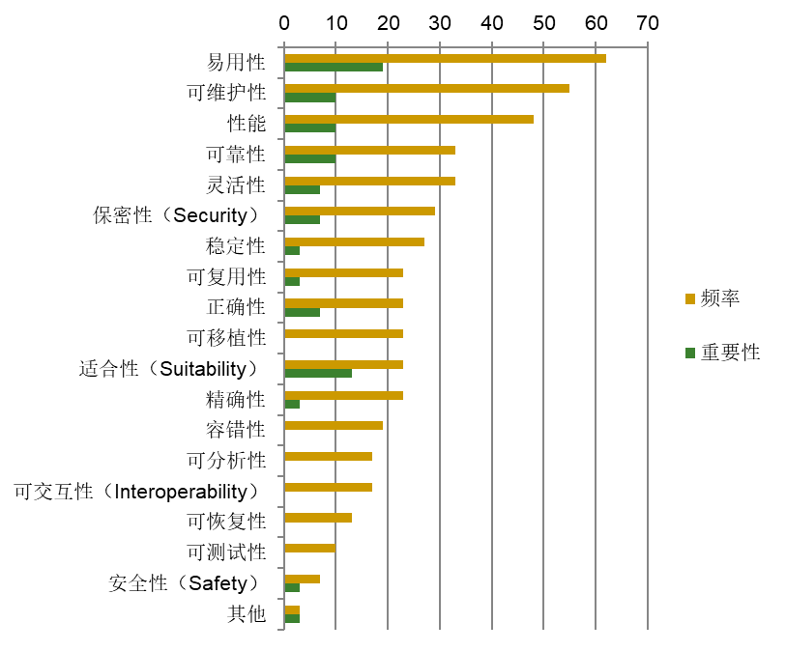
质量属性
——进展
在大规模软件中，质量属性的获取与分析在更大的程度上影响上系统的成败，这也成为2000s之后最重要的研究方面之一

Slide 17
示例：质量属性需求
——需求规格片段
性能需求
Performance1：搜索主题、搜索求购信息、出售信息，应在2s内显示结果
Performance2：站内信发送后应该在1m内推送给目标用户
Performance3：目标用户的请求答复发送后应该在1m内推送给请求用户
Performance4：用户想要交易时输入的个人联系信息应该在1m内推送给发帖用户
Buy.Skim.Search | 系统应该允许用户搜索求购信息
Buy.Skim.Keyword | 系统应该允许用户通过关键字搜索求购信息
Buy.Skim.Search.Filter | 系统应该允许用户对搜索结果进行排序
Buy.Skim.Search.Filter.ByPrice | 系统应该允许对搜索得到的求购信息的结果的预期价格高低进行排序
Buy.Skim.Search.Filter.ByAttrition | 系统应该允许对搜索得到的求购信息的结果的预期新旧程度进行排序

Slide 18
对外接口（External Interface，IR）
解系统和其他系统之间的软硬件接口
  接口的用途
  接口的输入输出
  数据格式
  命令格式
  异常处理要求
用户界面
  可以作为需求，写在SRS（Software Requirement Specification，需求规格说明）中
  也可以利用专门的人机交互设计文档记录

Slide 19
对外接口
用户界面
  简单需求：给出一个界面示意图
  复杂需求：
    一个界面示意图
    在操作界面时的注意事项，例如
      按钮使用规则，数据填写规则，相应规则…
通信接口
  通信协议，寻址，数据及其格式
往往会体现重要合作KP（支付、硬件、内网、小程序、封装的服务等）

Slide 20
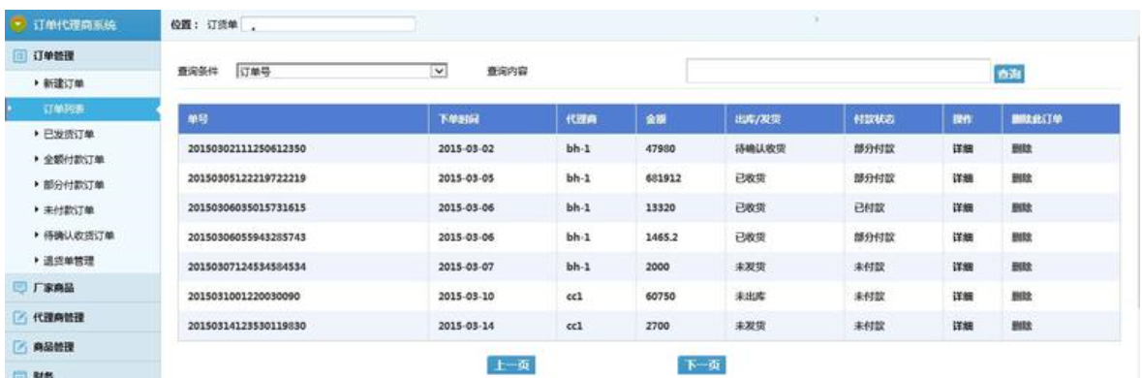
示例：用户界面与功能需求
——需求规格片段
Transaction.check.sales | 系统允许用户查看自己的出售信息
Transaction.check.buy | 系统允许用户查看自己的求购信息
Transaction.check.now | 系统允许用户查看自己当前正在进行的交易
Transaction.check.sales.showall | 系统允许用户查看自己的全部出售记录
Transaction.check.buy.showall | 系统允许用户查看自己的全部求购记录
Transaction.check.sales.showdetail | 系统允许用户查看某一条出售记录详情
Transaction.check.buy.showdetail | 系统允许用户查看某一条求购记录详情

Slide 21
示例：对外接口
——需求规格片段
IF1：与地图API的接口：定位用户与商户的位置
  参数：手机GPS定位坐标；
  返回值：在地图的定位，并基于此给出最近的商家。
IF2：支付宝接口：当订单生效应允许通过支付宝付款。
  参数：商家支付宝账号，顾客支付宝账号，应付款额。
  返回值：支付成功或支付失败状态。

Slide 22
约束（Constraint，Rule）
总体上限制了开发人员设计和构建系统时的选择范围
  系统开发及运行的环境
    包括目标机器、操作系统、网络环境、编程语言、数据库管理系统等。
  问题域内的相关标准（商业模式评估）
    包括法律法规、行业协定、企业规章等。
  商业规则（商业模式设计）
    用户在任务执行中的一些潜在规则也会限制开发人员设计和构建系统的选择范围

Slide 23
约束
随着2000s之后,基于web的产品发展,软件对周围环境的要求越来越突出,尤其是:
  商业规则：目标、规则、边界值与异常情况处理
    中行原油宝
  法规与行业规范
    新业务与灰色地带，利用违规内容抹黑竞争对手
  社会性因素
    宗教信仰、价值取向、流行风潮等
规则
  条件性、相对独立于功能、散布、易修改

Slide 24
表2-4 规则描述样式与示例
类别 | 描述样式 | 示例
术语 | [限定词]<名词/业务术语>是指<文字描述> | Rule2：退货是指顾客在一个时间点上凭之前1周内的购物发票，退回其中一项或多项商品的行为；
事实 | [限定词]<名词/业务术语1>[条件限定]必须|可能<动词或动词短语>[限定词]<名词/业务术语2> | Rule3：同样的商品在不同的时期内可能有不同的价格；
 | <名词/业务术语1>的特征有<名词/业务术语2> | Rule4：每件商品都有一个条形码
约束 | [限定词]<名词/业务术语>必须满足<条件> | Rule5：商品条形码符合EAN-13标准
 | <名词/业务术语>必须/不能<动词或动词短语><条件> | Rule6：商品特价的折扣率不能超过50%
推导 | <名词/业务术语>的计算方式为<数学计算表达式> | Rule7：普通商品项总价 = 价格×数量
推理 | 如果<条件1>[和/或者<条件2>…]，那么<结论> | Rule8：如果销售日期在一周之前，或者销售是用积分付款的，或者销售的非积分付款余额已经不足以支付商品退款额，那么该商品就属于不可退货商品

Slide 25
示例：规则与功能需求
——需求规格片段
Personinfo.modify.email.check | 系统应该检查用户输入的邮箱地址是否合法并发送验证信息
Personinfo.modify. mobilephone.check | 系统应该检查用户输入的手机号码是否合法并发送验证信息
Transaction.Apply.Underline.Default.Evaluate | 系统应该在进行线下交易15天后没有完成交易的确认的情况下默认交易完成，并通知用户互评
Transaction.Apply.Default.Evaluate.Good | 系统应该在进行互评15天后仍未完成互评的情况下默认给出好评
Theme.announce.success.addpoints | 用户成功发起主题后，系统为用户增加积分

Slide 26
其他需求
安装需求（例如OR1）、培训需求（OR2）、数据需求等
  OR1：在安装系统时，要初始化用户、商品库存等重要数据。
  OR2：系统投入使用时，需要对用户进行1个星期的集中培训。
如果在功能需求中没有描述数据内容（例如SR3），就需要补充描述数据信息（例如DR1~DR2）。
  SR3：在收银员输入商品标识时，系统显示商品信息，商品信息参见DR1、DR2；
  DR1：ID是规则为…的商品条形码；
  DR2：商品信息包括：ID、名称、描述、价格、特价、数量、总价

Slide 27
特别提醒
功能需求自身有自己的组织方式
其他类型的需求，极少数独立，绝大多数围绕着功能需求进行组织
  即需要在功能需求中引用其他类型的需求，类似SR *.*.*.*的格式

Slide 28
主要内容
需求的定义
基本概念的区分
需求的层次性
需求的常见类型
优秀需求的特性

Slide 29
优秀需求的特性
完备性
  不需要做更多的扩展就可以充分的说明用户所需要的系统功能。
  每一个需求的描述都应该包含开发人员设计和实现这项功能需要的所有信息
  R2.5-1：系统应该允许被扩展。
  （更好）R2.5-2：系统的调度算法应该允许被扩展。

Slide 30
需求的完备性
对功能需求的描述，要确保下列方面都得到了描述：
  行为的触发者（Trigger），包括：数据输入、接收的请求、要处理的异常等。
  行为的前置条件（Precondition），包括：系统的模式或状态、其他外部系统的状态、任何系统数据的值等；
  行为（Action），在前置条件下接受到触发者时，系统必须执行的行为；
  后置条件（Postcondition），包括：系统的模式或状态、其他外部系统的状态、任何系统数据的值等；。
  不满足前置条件（Failed preconditions）的情况，以及相应情况下的结果（Resulting failure postconditions）

Slide 31
示例：功能需求完备性
——需求规格说明片段
Order.Show 系统显示待选列表
Order.Show.Select 系统标记选择项
Order.Show.Select.Add 系统新增选项
Order.Show.Select.Del 系统删除已选项
Order.Show.Select.Upd 系统更改已选项
Order.Valid.Log 系统记录本次操作

Slide 32
需求的完备性
对数据需求（或者功能需求描述中的数据内容）要注意下列内容以保障完备性：
  类型；
  语义（例如在数据字典或项目术语表中描述数据的含义）；
  组成成分（例如属性，子部分等）
  初始值或缺省值；
  可能的取值范围；
  度量单位；
  数据量；
  更新频率；
  可以对其施加的合理操作；
  对外关系，例如关联、聚集、泛化等。

Slide 33
需求的完备性
对外接口的描述要注意下列内容：
  接口的名字；
  接口的定义，简短的描述；
  接口的方向声明（In，Out，或者双向）；
  服务请求，包括：
    语法，例如名称、参数、返回值。
    语义，含义，协议，例如前置条件、后置条件与不变量或者状态模型等；
    异常，语法与语义；
    接口定义的特殊数据类型；
    质量属性要求（例如性能、可靠性、安全性、保密性等）

Slide 34
需求的完备性
对质量属性（含性能）的描述要注意下列内容以保障完备性：
  针对系统或其部件的质量标准；
  明确了需要满足质量标准的情况与条件；
  衡量质量标准所使用的单位；
  质量度量的阈值；

Slide 35
示例：质量属性需求完备性
——需求规格片段
3.3.3 可维护性
  Modifiability1：如果系统要增加一个功能模块，要能够在3人14天内完成
  Modifiability2：对系统数据库的优化维护工作可以在0.5个人日内完成
Reliability6：系统必须易用，用户首次使用必须能在无帮助的情况下5分钟之内了解整个系统的概貌。

Slide 36
优秀需求的特性
正确性
  真实的反映用户的意图
  必须请需求的提出者予以确认

Slide 37
需求的正确性[Gilb2005]
①多问用户“为什么”，将需求描述从具体情景、技术环境等约束中抽离出来
②从业务方面描述需求，而不是从技术方面描述需求。
③关注涉众的想法。包括关注涉众对需求的效益评价，关注涉众对需求的优先级划分，真正理解需求对于涉众的意义。
④在演化中理解需求。将最初始的需求展示给涉众，并利用涉众的反馈发现真正的需求。
⑤通过量化手段准确理解需求。对验证标准的反复推敲可以更准确地理解涉众的需求含义。

Slide 38
示例：需求的正确性
——需求案例
原有问题：使用搜索引擎找不到想要的东西
对应需求：期望使用搜索引擎找到需要的内容
更好的搜索算法？？？
正确吗？
加工关键：因为噪音数据太多，导致寻找目标内容非常困难
正确需求：去除搜索引擎结果中的干扰数据

Slide 39
优秀需求的特性
可行性
  由开发人员进行检查
  需要进行一定的分析和研究，而不是单纯的凭借经验和直觉
  必要的时候要通过开发原型来加以验证
必要性
  满足用户的业务需求所必需的
  避免客户或开发人员“镀金”要求的影响

Slide 40
优秀需求的特性
无歧义
  每一项需求都应该有而且只能有一种解释
  定义一个可以共同理解的词汇表（Glossary）
可验证
  通过分析、检查、模拟或者测试等方法能够判断需求是否被满足
  不可验证的需求往往是因为描述模糊或者过于抽象，所以在进行需求的描述时要
    让需求具体化
    小心形容词和副词的使用
    避免程度词的使用

Slide 41
本章小结
需求是人们对现实世界问题解决的期望
解系统通过共享知识和问题域进行互动，从而解决现实世界中的问题
需求及其问题都具有层次性
具体的需求类别包括
  功能需求、性能需求、质量属性、对外接口和约束等
书写的需求应该具有优秀的特性，尤其要避免出现常见的错误

Slide 42
课后安排
继续完成大作业三阶段
预习需求获取内容

Slide 43
分析
说明下列需求分别属于下面的哪种类型：
  系统能够为用户提供库存分析报告、商品/利润报告和过期商品报告；
  商品的标识由0～24位字母、数字混合组成的字符串；
  电梯的默认停运楼层必须是最低楼层到最高楼层范围内的某个整数；
  系统开发成本不能超过60万人民币。
  在500个用户同时使用时，系统数据库和服务器都要能够正常工作；
  系统必须能够与Oracle数据库交互；
  如果系统要支持Android平台，需要在6人月内完成
Notes:
SR，DR，constraint，constraint，PR，IF，QR-可维护性与可移植性

Slide 44
分析
说明下列需求分别属于下面的哪种类型：
  经过10天培训的收银员就能够熟练使用系统；
  系统开发的成本不超过10万元RMB；
  使用银联专用刷卡设备，向银行传递的交易数据格式为…；
  当订单数量大于现有数量时，系统必须通知操作员；
  产品在发布1年之后，必须在出版的A、B、C三个产品评论刊物中被评为最可靠的产品；
  系统每小时必须处理至少3000次呼叫；
Notes:
BR，Rule，DR，UR，不切实际的期望，PR

Slide 45
课程讨论
分析下列应用，说明它们的问题、问题域、模拟知识、解决方案分别是什么？
  共享单车（ofo、mobike）

Slide 46
分析
该说明下列需求分别属于下面的哪种类型：
  软件管理工具必须帮助项目管理者进行开发管理工作，以通过CMMI-4的评估；
  该软件管理工具的开发过程自身必须符合CMMI-4标准；
  系统开发必须在6个月内完成；
  项目需要招聘并培训专职的系统管理员，以让其维护系统的运行与使用；
  系统必须能够与Oracle数据库交互；
  数据库与服务器之间的通信必须是加密的；

Slide 47
分析
该说明下列需求分别属于下面的哪种类型：
  在500个用户同时使用时，系统数据库和服务器都要能够正常工作；
  系统需要帮助项目管理者安排项目计划，具体包括……
  在项目管理者请求分配任务时，系统将选中的需求开发任务分配给选中的开发人员；
  需求开发任务的ID为：项目ID+需求ID+开发任务类型+序号；

Slide 48
实例分析（系统A—招标书）
请说出下列需求的类型，是否存在问题？
  1、实现各部门的公文流转无纸化、文档一体化、业务管理的规范化、自动化和网络化；
  2、实现工作流程合理化、高效化，决策支持科学化、准确化；
  3、统一办公流程、规范公文格式，加强信息交流和共享，提高工作效率。

Slide 49
实例分析（系统A —招标书）
请说出下列需求的类型，是否存在问题？
  先进性：软件系统采用三层B / S 系统结构，以“界面表示层－逻辑处理层－数据访问层”分层设计实现。采用国际上先进成熟的、厂商广泛支持的计算机技术、网络技术与软件技术对系统进行规划，保证系统整体架构在未来几年内都处于国际领先的地位。
  安全性：软件系统具有较高的安全要求，系统必须具备充分的安全措施，包括具备严格的权限控制机制和完备的日志记录，以确保信息安全。
  可靠性：保证系统核心功能可以7×24小时连续运行；
  规范性：系统必须遵循国家有关法律法规要求，符合国家有关标准要求以及关于信息系统建设的各项标准和规范。

Slide 50
实例分析（系统A —招标书）
请说出下列需求的类型，是否存在问题？
  收文管理应包括:
    来文登记、拟办、领导审批、办理、归档、查询统计等功能。附件支持WORD 、PDF 、EXCEL 、HTML 等文档类型格式；需提供方便、灵活、直观的文件批示处理；对收文的处理全过程进行自动化管理、跟踪和记录；在收文处理的过程中，支持电子印章、电子签名或手写批注等功能。
    来文登记：完成来文登记功能。登记来文基本信息（来文编号、来文标题、主题词、来文单位、来文时间），还要对原文进行扫描处理，引入到公文库中。并可完成收文办文单打印功能。完成后启动收文流转流程。
    拟办：查看公文的基本信息，原文内容。签录拟办意见，发送给领导审批。
    领导审批：查看公文的基本信息，原文内容。签录批示意见，确定主办部门、协办部门。
    办理：办理人根据领导批示办理，记录办理情况。
    归档：对办理完结的来文归档，将来文信息、拟办意见、领导批示、办理情况等信息及来文扫描件发送到档案管理系统，档案科确认接收的文件，才属于己归档文件。
    查询统计：提供按来文编号、来文标题、主题词、来文单位、来文时间等查询统计功能，要求查询统计结果可以打印。

Slide 51
实例分析（系统A —招标书）
请说出下列需求的类型，是否存在问题？
  验收投标方需提供以下文档：
    软件需求分析报告
    软件总体设计报告
    软件操作手册
    软件配置手册
    软件试运行报告
    应用软件介质

Slide 52
实例分析（系统A —招标书）
请说出下列需求的类型，是否存在问题？
  培训要求
    投标人必须提供相应的应用软件技术和系统操作等方面的培训。投标人须在文件中提出全面、详细的培训课程以及时间表交给业主，并在合同签定后征得业主同意后实施。
    投标人应提供面向系统管理员的应用软件系统结构、日常维护等方面的培训。
    对于所有培训，投标人必须派出具有相应专业资格和实际工作经验的人员进行培训。
    投标人须提供详细的培训计划。
    以上培训内容的培训费用均包含在投标报价内，项目采购人不再另行支付

Slide 53
实例分析（系统B—需求规格说明）
请说出下列需求的类型，是否存在问题？
  2.1. 开发意图
    1. 减少人力成本
    2. 提高办公效率
    3. 成本统计、查询
    4. 历史信息查询
    5. 支持WEB 操作

Slide 54
实例分析（系统B —需求规格说明）
请说出下列需求的类型，是否存在问题？
  2.3. 产品功能
    2.3.1. 人员管理
      对本公司的人力资源进行管理。
      提供功能：新员工信息录入、信息修改（晋升、部门调动、休假、婚姻状况变更）、离职人员归档。
      注）该操作需要具有人员管理权限的人才可以进行。
    2.3.2. 业务管理
      对本公司的业务进行管理。
      提供功能：新业务录入、现有业务变更（计划提前或延后、合同金额或付款方式变更、业务内容变更）、已完成的业务归档。
      注）该操作需要具有业务管理权限的人才可以进行。

Slide 55
实例分析（系统B —需求规格说明）
请说出下列需求的类型，是否存在问题？
  2.4.1. 扩展性
    要求结构设计良好，二次开发成本要求低于本次开发成本30%
    能够简单的进行多语言版本改造。
  2.4.2. 灵活性
    支持主流浏览器：IE7,8, FireFox2.0, Google 浏览器。
  2.4.3. 精度
    金额相关：小数点后保留2 位有效数字；
    时间相关：精确到秒；
    传输过程中的精度：小数点后保留5 位有效数字。
  2.4.4. 响应要求
    用户登陆： <= 0.5 秒
    页面跳转： <= 2 秒
  2.4.5. 安全性
    系统管理员（admin）负责系统维护；
    根据公司体制指定各部门负责人，并赋予相应的操作权限；
    所有信息保存在MySQL 数据库中；
    用户密码采用密文形式保存

Slide 56
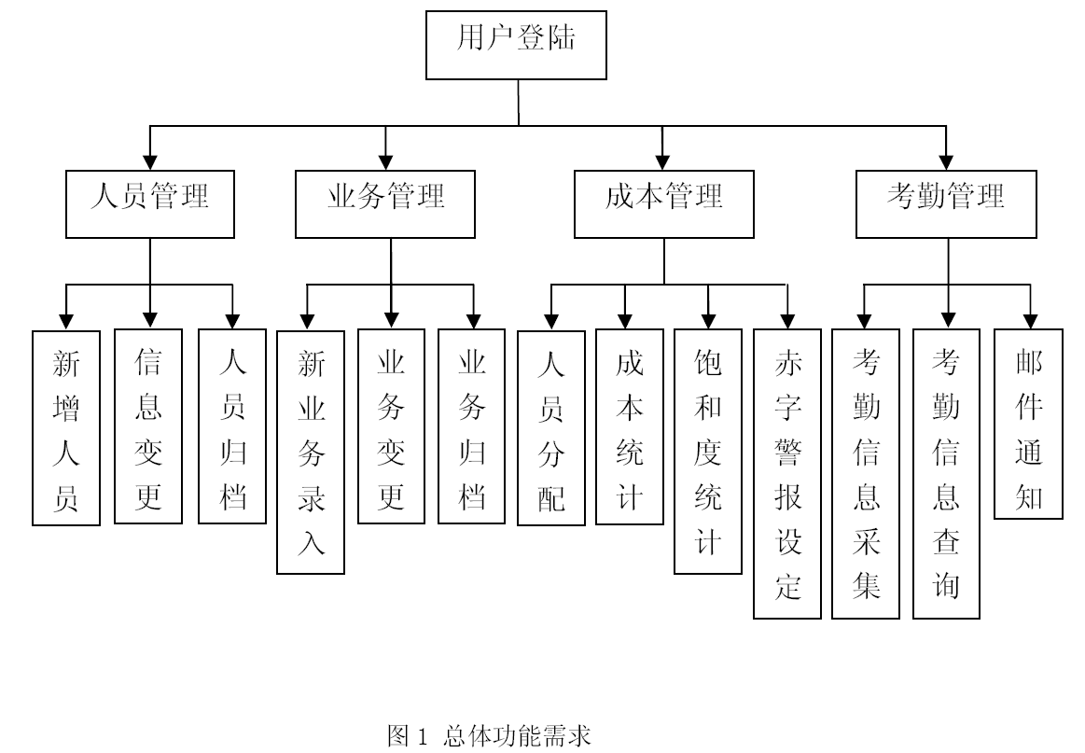
实例分析（系统B —需求规格说明）
请说出下列需求的类型，是否存在问题？

Slide 57
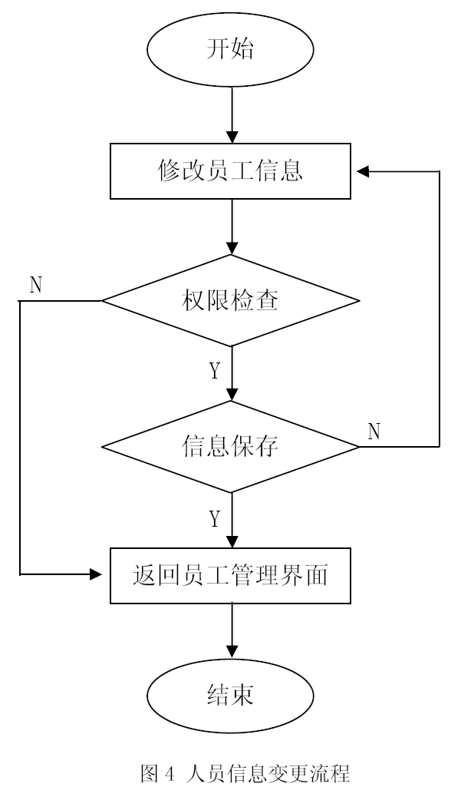
实例分析（系统B —需求规格说明）
请说出下列需求的类型，是否存在问题？
  3.3.2. 人员信息变更
    目的：修改员工信息。
    功能：提供员工信息修改界面，并将修改后的信息保存进MySQL 数据库。
    步骤：
      1. 在界面上修改员工信息。
      2. 操作者权限检查。
      3. 操作成功，返回人员管理界面；
      操作失败，提示错误信息。
    流程图：

Slide 58
实例分析（系统C）
请说出下列需求的类型，是否存在问题？
  4.1 业务现状与分析
    单一客户经理渠道从“绿色通道”变成制约集团发展的瓶颈
    其他营销服务界面缺乏有效识别集团客户的工具
    目前公司缺少一套贯穿全省各级公司和各部门的统一业务调度系统来协助跨部门工作
    各节点缺乏受理标准时限规范，内部资源调度无法快速响应，
    客户经理在面对客户时无法进行服务时限承诺，降低了集团业务的客户满意
    业务支撑平台不断增多，且均需要分散维护，服务质量难以保障

Slide 59
实例分析（系统C）
请说出下列需求的类型，是否存在问题？
分策经理审批 | 分策经理信息 | 员工工号 | 登陆后自动显示
 |  | 员工姓名 | 根据工号系统自动显示姓名
 | 审批信息 | 是否需要审批 | 是/否
 |  | 审批意见 | 输入
行业部经理审批 | 行业部经理信息 | 员工工号 | 登陆后自动显示
 |  | 员工姓名 | 根据工号系统自动显示姓名
 | 审批信息 | 是否需要审批 | 是/否
 |  | 审批意见 | 输入
产品部经理审批 | 产品部经理信息 | 员工工号 | 登陆后自动显示
 |  | 员工姓名 | 根据工号系统自动显示姓名
 | 审批信息 | 是否需要审批 | 是/否
 |  | 审批意见 | 输入
分策部经理审批 | 分策部经理信息 | 员工工号 | 登陆后自动显示
 |  | 员工姓名 | 根据工号系统自动显示姓名
 | 审批信息 | 是否需要审批 | 是/否
 |  | 审批意见 | 输入

